Slide 1
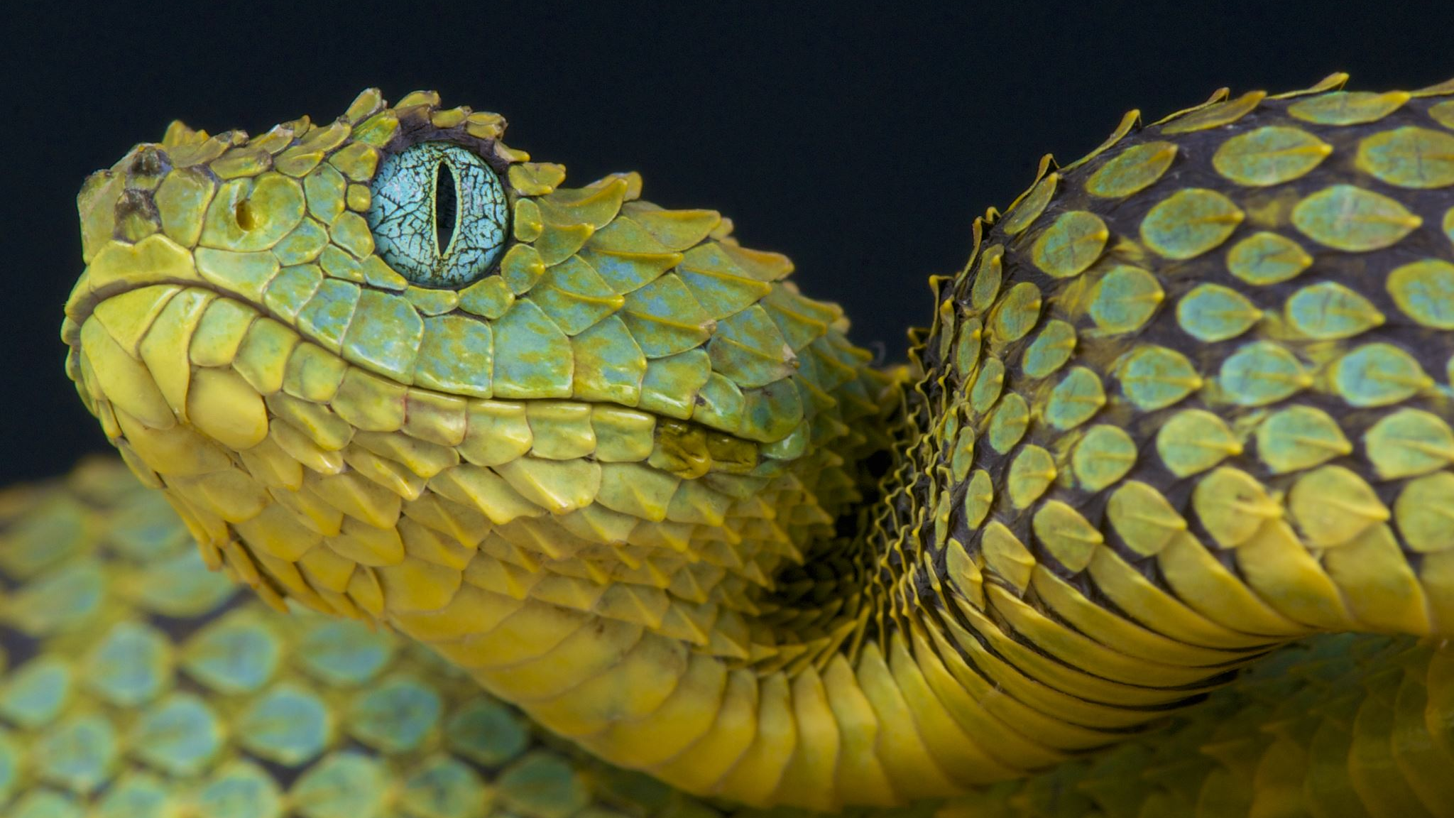


Web을 삼킨 Python 2 (Beautifulsoup4)
업무의
잔머리

